Slide 1
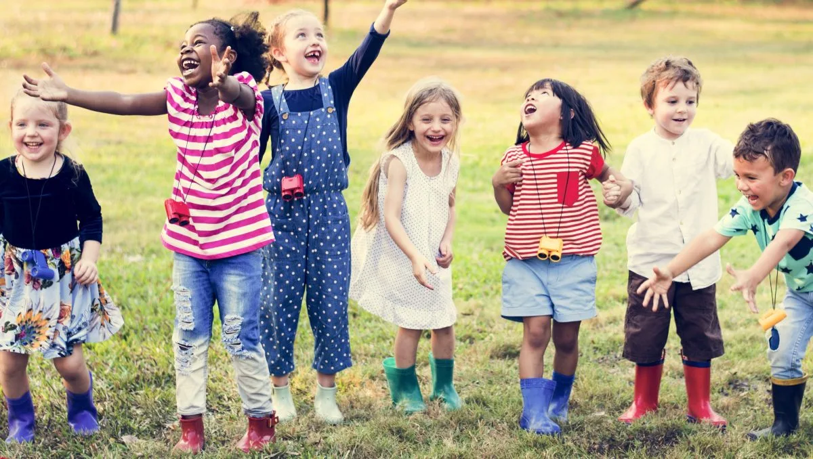
Die Spiele

Slide 2
Ich schaukle gern.

Slide 3
Ich wippe gern.

Slide 4
Ich rutsche gern.

Slide 5
Ich renne gern.

